Slide 1

Φυσική και Ιατρική στη μάχη κατά του καρκίνου
Νέες εξελίξεις στην ακτινοθεραπευτικη ογκολογία
Ταταριδου Ε.
Ιατρός Ακτινοθεραπευτικής Ογκολογίας
ΑΝΘ Θεαγενείου

Slide 2
Η Εξέλιξη της Ακτινοθεραπείας
Η Ακτινοθεραπευτική Ογκολογία σήμερα
Έχει γίνει πιο αποτελεσματική και γνωστή τα τελευταία χρόνια.
Βασίζεται σε προηγμένες τεχνολογίες απεικόνισης (CT, MRI, PET).
Υποστηρίζεται από την εξέλιξη των γραμμικών επιταχυντών και της πληροφορικής.
Notes:
Η ακτινοθεραπεία έχει βελτιωθεί σημαντικά τα τελευταία χρόνια, καθιστώντας τη θεραπεία πιο ακριβή και αποτελεσματική. Αυτό οφείλεται κυρίως στην πρόοδο τριών βασικών τομέων: στις τεχνολογίες απεικόνισης όπως η CT, MRI και PET, στην ανάπτυξη πιο εξελιγμένων γραμμικών επιταχυντών και στη βελτίωση των πληροφοριακών συστημάτων που υποστηρίζουν τον σχεδιασμό και την εφαρμογή της θεραπείας.”
“Αυτή η εξέλιξη οδήγησε σε μια σειρά τεχνολογικών καινοτομιών στην ακτινοθεραπεία, τις οποίες θα δούμε τώρα.”

Slide 3
Βασικές τεχνολογικές εξελίξεις στην ακτινοθεραπεία
Τρισδιάστατη σύμμορφη ακτινοθεραπεία (3D-CRT) → Ακριβής στόχευση του όγκου.
Ακτινοθεραπεία καθοδηγούμενη από εικόνες (IGRT) → Δυνατότητα παρακολούθησης σε πραγματικό χρόνο.
Προσαρμοστική ακτινοθεραπεία (ART) → Τροποποίηση της θεραπείας ανάλογα με τις αλλαγές του όγκου.
Αδρονθεραπεία → Χρήση πρωτονίων, ιόντων άνθρακα και νετρονίων για υψηλότερη ακρίβεια.
Notes:
Οι σημαντικότερες τεχνολογικές εξελίξεις περιλαμβάνουν: την τρισδιάστατη σύμμορφη ακτινοθεραπεία (3D-CRT), που επιτρέπει ακριβέστερη στόχευση του όγκου, την ακτινοθεραπεία καθοδηγούμενη από εικόνες (IGRT), που δίνει τη δυνατότητα παρακολούθησης σε πραγματικό χρόνο, την προσαρμοστική ακτινοθεραπεία (ART), η οποία τροποποιεί τη θεραπεία με βάση τις αλλαγές του όγκου, και την αδρονική θεραπεία, που χρησιμοποιεί φορτισμένα σωματίδια όπως τα πρωτόνια και τα ιόντα άνθρακα για μεγαλύτερη ακρίβεια.”
“Αλλά ποιος είναι ο βασικός στόχος της ακτινοθεραπείας και πώς διασφαλίζουμε την αποτελεσματικότητά της;

Slide 4
Η Στόχευση της Ακτινοθεραπείας
Στόχος της ακτινοθεραπείας
Χορήγηση ογκοκτόνου δόσης ακτινοβολίας στον όγκο.
Ελαχιστοποίηση της δόσης στον υγιή περιβάλλοντα ιστό.
Ακριβέστερη στόχευση χάρη στην PET, που επιτρέπει όχι μόνο μορφολογικό αλλά και βιολογικό εντοπισμό του όγκου.
Notes:
Ο κύριος στόχος της ακτινοθεραπείας είναι να χορηγήσει μια ογκοκτόνο δόση ακτινοβολίας στον όγκο, ενώ ταυτόχρονα να ελαχιστοποιήσει τη βλάβη στους υγιείς ιστούς. Με τη βοήθεια του PET, μπορούμε να επιτύχουμε όχι μόνο ανατομική αλλά και βιολογική στόχευση του όγκου, βελτιώνοντας την ακρίβεια της θεραπείας.”
“Για να επιτευχθεί αυτή η στόχευση, εφαρμόζονται διάφορες τεχνικές. Μία από τις πρώτες σημαντικές προόδους ήταν η τρισδιάστατη σύμμορφη ακτινοθεραπεία.”

Slide 5
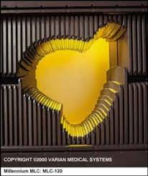
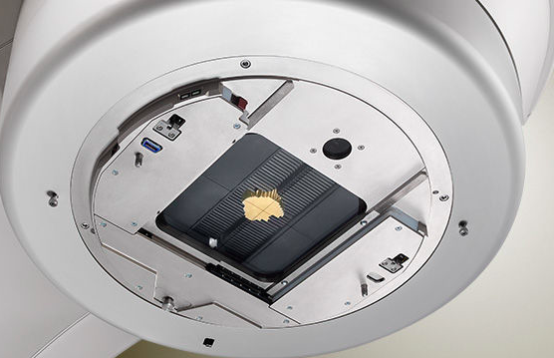
Καινοτομίες στην ΑκτινοθεραπείαΤρισδιάστατη Σύμμορφη Ακτινοθεραπεία (3D-CRT ή 3D-RT)
Ο όγκος-στόχος ορίζεται σε τρία επίπεδα (3D).
Τεχνολογίες απεικόνισης που χρησιμοποιούνται:
Αξονική τομογραφία (CT).
Μαγνητική τομογραφία (MRI).
Συνδυασμός CT/PET για καλύτερη ακρίβεια.
Kατευθυντήρας πολλαπλών φύλλων-(MLC):
Επιτρέπει τη γεωμετρική διαμόρφωση της ακτινοβολίας σύμφωνα με το πραγματικό σχήμα του όγκου.
Notes:
Η τρισδιάστατη σύμμορφη ακτινοθεραπεία επιτρέπει την ακριβή απεικόνιση και ορισμό του όγκου σε τρεις διαστάσεις, χρησιμοποιώντας τεχνικές όπως η αξονική και η μαγνητική τομογραφία, καθώς και ο συνδυασμός CT/PET για μεγαλύτερη ακρίβεια. Χρησιμοποιούνται επίσης πολλαπλά φύλλα γνωστά ως (MLC), που προσαρμόζουν την ακτινοβολία στο σχήμα του όγκου, μειώνοντας την έκθεση στους υγιείς ιστούς.οπως βλέπουμε στην εικόνα
“Η ανάγκη για ακόμα μεγαλύτερη ακρίβεια οδήγησε στην ανάπτυξη της ακτινοθεραπείας διαμορφωμένης έντασης (IMRT).”

Slide 6
Ακτινοθεραπεία Διαμορφωμένης Έντασης (IMRT)
Εξέλιξη της 3D-CRT με χρήση ακτίνων διαφορετικής έντασης.
Επιτρέπει ακόμη μεγαλύτερη ακρίβεια στη δόση που λαμβάνει ο όγκος.
Μειώνει τις παρενέργειες στους υγιείς ιστούς.
Notes:
Η IMRT είναι μια εξέλιξη της 3D-CRT, επιτρέποντας διαφορετικές εντάσεις ακτινοβολίας μέσα στο ίδιο πεδίο. Έτσι, βελτιώνεται η στόχευση του όγκου, ενώ μειώνονται οι παρενέργειες στους υγιείς ιστούς. Αυτή η τεχνική μας δίνει τη δυνατότητα να προσαρμόσουμε καλύτερα τη θεραπεία, αυξάνοντας τη δόση στον όγκο χωρίς να επιβαρύνουμε τον περιβάλλοντα υγιή ιστό.”
“Πάμε να δούμε αναλυτικότερα τα πλεονεκτήματα και τις προκλήσεις αυτής της τεχνικής.”

Slide 7
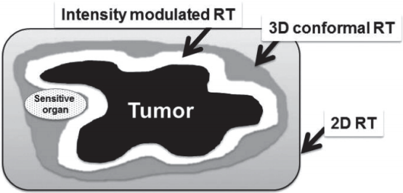
Ακτινοθεραπεία Διαμορφωμένης Έντασης (IMRT) – Πλεονεκτήματα & Προκλήσεις
Αυξημένη ακρίβεια στη διαμόρφωση της δόσης.
Μείωση των παρενεργειών στους υγιείς ιστούς.
Δυνατότητα χορήγησης υψηλότερης δόσης στον όγκο, αυξάνοντας την αποτελεσματικότητα της θεραπείας.
Notes:
Τα βασικά πλεονεκτήματα της IMRT είναι η αυξημένη ακρίβεια στην κατανομή της δόσης, η μείωση των παρενεργειών και η δυνατότητα χορήγησης υψηλότερης δόσης στον όγκο, κάτι που αυξάνει την αποτελεσματικότητα της θεραπείας.

Slide 8
Προκλήσεις και περιορισμοί
Πολύπλοκη τεχνική που απαιτεί εξειδικευμένο εξοπλισμό και δοκιμές.
Ανατομικές και γεωμετρικές αβεβαιότητες λόγω κινήσεων του σώματος και των οργάνων.
Η ανάγκη για επιπλέον περιθώρια υγιούς ιστού για να εξασφαλιστεί σωστή κάλυψη του όγκου.
Notes:
Ωστόσο, υπάρχουν και προκλήσεις. Η τεχνική απαιτεί εξειδικευμένο εξοπλισμό και πολύ ακριβή σχεδιασμό. Επιπλέον, ανατομικές και γεωμετρικές αβεβαιότητες, όπως οι κινήσεις του όγκου λόγω αναπνοής ή φυσιολογικών αλλαγών, μπορεί να επηρεάσουν την ακρίβεια.”
“Για να αντιμετωπιστούν αυτά τα προβλήματα, αναπτύχθηκε η IGRT, δηλαδή η ακτινοθεραπεία καθοδηγούμενη από εικόνες.”

Slide 9
IGRT – Ακτινοθεραπεία Καθοδηγούμενη από Εικόνες
Τι είναι η IGRT (Image-Guided Radiotherapy);
Απεικόνιση της ανατομίας του ασθενούς σε πραγματικό χρόνο πριν από τη θεραπεία.
Επιτρέπει την ακριβή τοποθέτηση του όγκου πριν από τη χορήγηση κάθε κλάσματος δόσης.
Μειώνει την ανάγκη για μεγάλα περιθώρια υγιούς ιστού, βελτιώνοντας τη στόχευση.
Notes:
Η IGRT επιτρέπει την απεικόνιση του ασθενούς σε πραγματικό χρόνο πριν από κάθε συνεδρία, διασφαλίζοντας την ακριβή τοποθέτηση του όγκου. Αυτό μειώνει την ανάγκη για μεγάλα περιθώρια ασφαλείας, βελτιώνοντας τη στόχευση και μειώνοντας τη βλάβη στους υγιείς ιστούς

Slide 10
Γιατί είναι σημαντική;
Διορθώνει κινήσεις του όγκου μεταξύ και εντός των συνεδριών ακτινοθεραπείας.
Εξασφαλίζει υψηλή ακρίβεια στην παράδοση της δόσης.
Μειώνει τη βεβαιότητα στη θεραπεία και αυξάνει την αποτελεσματικότητα.
Notes:
επιτρέπει να διορθώνουμε κινήσεις του όγκου μεταξύ των συνεδριών, εξασφαλίζοντας υψηλή ακρίβεια στην παράδοση της δόσης. Αυτό μειώνει την αβεβαιότητα και αυξάνει την αποτελεσματικότητα της θεραπείας.”
“Πέρα από την IGRT, μια ακόμη καινοτόμος προσέγγιση είναι η τομοθεραπεία, που αποτελεί την επόμενη εξέλιξη της IMRT.”

Slide 11
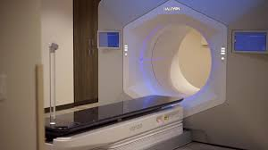
Τομοθεραπεία –
Η Επόμενη Εξέλιξη της IMRT
Τι είναι η Τομοθεραπεία ;
Χρησιμοποιεί ειδικό γραμμικό επιταχυντή ενσωματωμένο σε κυκλικό Gantry, όπως σε αξονική τομογραφία.
Εκπέμπει μια στενή, υψηλής ακρίβειας ακτινοβολία μέσω ενός μίνι κατευθυντήρα πολλαπλών φύλλων (MLC).
Notes:
Η τομοθεραπεία είναι μια προηγμένη μορφή IMRT, που συνδυάζει έναν γραμμικό επιταχυντή με ένα σύστημα αξονικής τομογραφίας. Αυτό επιτρέπει την παράδοση ακτινοβολίας με μεγάλη ακρίβεια, ενώ ταυτόχρονα μας δίνει τη δυνατότητα να προσαρμόζουμε τη θεραπεία σε πραγματικό χρόνο. Η θεραπεία πραγματοποιείται με μια περιστρεφόμενη δέσμη ακτινοβολίας, καλύπτοντας τον όγκο από πολλαπλές γωνίες.”
“Πέρα από την τομοθεραπεία, μια ακόμη τεχνική που εξελίσσεται συνεχώς είναι η 4D-RT και η Προσαρμοστική Ακτινοθεραπεία.”

Slide 12
4D-RT και Προσαρμοστική Ακτινοθεραπεία
(Adaptive Radiotherapy - A-RT)
Τι είναι η 4D Ακτινοθεραπεία (4D-RT);
Μια τεχνολογία που λαμβ άνει υπόψη τον παράγοντα χρόνο.
Καταγράφει χρονικές αλλαγές στην ανατομία του ασθενούς.
Προσαρμόζει τη θεραπεία σε πραγματικό χρόνο, βελτιώνοντας την ακρίβεια.
Notes:
Η 4D-RT (τετραδιάστατη ακτινοθεραπεία) λαμβάνει υπόψη τις κινήσεις του όγκου λόγω αναπνοής ή άλλων φυσιολογικών παραγόντων, επιτρέποντας δυναμική προσαρμογή της ακτινοβολίας. Η Προσαρμοστική Ακτινοθεραπεία (ART) επιτρέπει την τροποποίηση του σχεδίου θεραπείας κατά τη διάρκειά της, με βάση τις αλλαγές στον όγκο ή στους γύρω ιστούς.”
“Αυτός ο δυναμικός τρόπος θεραπείας έχει αλλάξει τον τρόπο που αντιμετωπίζουμε τους όγκους. Ας δούμε γιατί είναι τόσο σημαντικός.”

Slide 13
Γιατί είναι σημαντική η 4D-RT & η Adaptive Radiotherapy - A-RT;
Εκτιμά τις αλλαγές στη θέση του όγκου λόγω φυσιολογικών κινήσεων:
Αναπνοή.
Πέψη.
Καρδιακή δραστηριότητα.
Μεταβολές στο βάρος του ασθενούς ή στη μορφολογία του όγκου.
Επιτρέπει προσαρμογή της ακτινοθεραπείας ώστε να διατηρείται η στόχευση ακριβής.
Notes:
Η ART διασφαλίζει ότι κάθε συνεδρία ακτινοθεραπείας είναι προσαρμοσμένη στις ανάγκες του ασθενούς. Αν ένας όγκος μικρύνει ή μετακινηθεί λόγω φυσιολογικών αλλαγών, η θεραπεία προσαρμόζεται, διατηρώντας την ακρίβεια και μειώνοντας την τοξικότητα στους υγιείς ιστούς.”
Μια ακόμα σημαντική τεχνική υψηλής ακρίβειας είναι η ακτινοχειρουργική.”

Slide 14
Ακτινοχειρουργική – Στερεοτακτική Ακτινοβολία (SRS)
Τι είναι η Ακτινοχειρουργική (Stereotactic Radiosurgery - SRS);
Μη επεμβατική τεχνική υψηλής ακρίβειας για την καταστροφή όγκων με ακτινοβολία.
Χρησιμοποιείται κυρίως για ενδοκρανιακούς όγκους.
Χρησιμοποιεί στερεοτακτικό πλαίσιο που καθορίζει τις τρισδιάστατες συντεταγμένες του όγκου.
Notes:
Η ακτινοχειρουργική είναι μια μη επεμβατική τεχνική που χρησιμοποιείται κυρίως για τη θεραπεία μικρών ενδοκρανιακών όγκων. Είναι εξαιρετικά ακριβής και πραγματοποιείται σε μία συνεδρία , με υψηλή δοση ακτινοβολίας που στοχεύουν αποκλειστικά στον όγκο.”
“Ας δούμε πώς λειτουργεί αυτή η τεχνική στην πράξη.

Slide 15
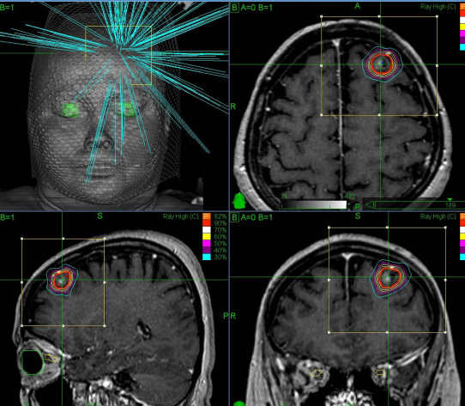
Πώς λειτουργεί;
Πολλαπλές ακτίνες ακτινοβολίας εστιάζουν στον όγκο από διαφορετικές γωνίες.
Δημιουργείται τρισδιάστατη κατανομή δόσης με εξαιρετική ακρίβεια.
Σταθεροποίηση του κρανίου για αποφυγή κινήσεων.
Μοναδική συνεδρία με υψηλή δόση ακτινοβολίας (σε αντίθεση με την κλασική ακτινοθεραπεία που δίνεται σε πολλές συνεδρίες).
Notes:
Η ακτινοχειρουργική χρησιμοποιεί πολλαπλές δέσμες ακτινοβολίας που συγκεντρώνονται στον όγκο από διαφορετικές γωνίες. Η υψηλή δόση εστιάζεται αποκλειστικά στην πάσχουσα περιοχή, ενώ οι γύρω υγιείς ιστοί λαμβάνουν ελάχιστη ακτινοβολία. Η θεραπεία γίνεται συνήθως σε μία μόνο συνεδρία και δεν απαιτεί αναισθησία ή χειρουργική επέμβαση.”

Slide 16
Πλεονεκτήματα της Ακτινοχειρουργικής
Ακρίβεια χιλιοστού, μειώνοντας τη βλάβη στον υγιή ιστό.
Αντικαθιστά ή συμπληρώνει τη χειρουργική επέμβαση σε όγκους που δεν είναι εύκολα προσβάσιμοι.
Γρήγορη αποκατάσταση, καθώς δεν απαιτεί χειρουργική τομή.
Notes:
Τα βασικά πλεονεκτήματα της ακτινοχειρουργικής είναι η ακρίβεια χιλιοστού, η ελάχιστη βλάβη στους υγιείς ιστούς και η δυνατότητα θεραπείας όγκων που δεν είναι προσβάσιμοι χειρουργικά. Επιπλέον, η αποθεραπεία είναι ταχεία, καθώς δεν απαιτείται επέμβαση ή νοσηλεία.”
“Η εξέλιξη της ακτινοχειρουργικής οδήγησε στην ανάπτυξη πιο σύγχρονων τεχνολογιών, όπως η στερεοτακτική ακτινοθεραπεία.”

Slide 17
Εξέλιξη της Ακτινοχειρουργικής και Στερεοτακτικής Ακτινοθεραπείας
Παραδοσιακά γινόταν με το Μαχαίρι Γάμμα (Gamma Knife), που χρησιμοποιεί πολλαπλές πηγές κοβαλτίου.
Σήμερα, η έννοια της Ακτινοχειρουργικής περιορίζεται σε θεραπείες μιας συνεδρίας.
Οι θεραπείες που εκτελούνται σε πολλαπλές συνεδρίες (κλάσματα) ονομάζονται Στερεοτακτική Ακτινοθεραπεία (SBRT ή SRT).
Notes:
Η ακτινοχειρουργική ξεκίνησε με το Gamma Knife, το οποίο χρησιμοποιούσε πηγές κοβαλτίου για την καταστροφή όγκων στον εγκέφαλο. Σήμερα, η ακτινοχειρουργική εφαρμόζεται με σύγχρονους γραμμικούς επιταχυντές, ενώ όταν οι θεραπείες γίνονται σε πολλαπλές συνεδρίες(2με7), αναφερόμαστε στη στερεοτακτική ακτινοθεραπεία (SBRT).”
“Ας δούμε τις σύγχρονες τεχνολογίες που αξιοποιούνται σε αυτή τη θεραπεία.”

Slide 18
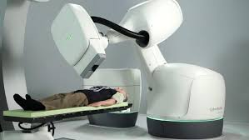
Σύγχρονες Τεχνολογίες Στερεοτακτικής Ακτινοθεραπείας
Ρομποτικοί γραμμικοί επιταχυντές (π.χ. CyberKnife)
Προσφέρουν εξαιρετική ακρίβεια στην ακτινοβόληση όγκων.
Είναι συγχρονισμένοι με τις αναπνευστικές κινήσεις του ασθενούς.
Αναίμακτα, επανατοποθετούμενα συστήματα στερέωσης του κρανίου.
Στερεοτακτικά “πλαίσια” για ακτινοβόληση όγκων σε άλλα μέρη του σώματος.
Συγχώνευση απεικονίσεων (CT, MRI, PET) για καλύτερη ακρίβεια στη στόχευση του όγκου.
Notes:
Μία από τις σημαντικότερες τεχνολογίες είναι το CyberKnife, ένα ρομποτικό σύστημα που προσφέρει εξαιρετική ακρίβεια στην ακτινοβόληση των όγκων, ακόμη και σε περιοχές που κινούνται λόγω αναπνοής. Επίσης, στερεοτακτικά πλαίσια ή προηγμένες τεχνικές απεικόνισης ct, mri , pet συμβάλλουν στη βελτίωση της στόχευσης.”
“Αλλά εκτός από τις ακτίνες Χ, υπάρχει και μια άλλη προσέγγιση που χρησιμοποιεί φορτισμένα σωματίδια: η αδρονική θεραπεία.”

Slide 19
Πλεονεκτήματα της Στερεοτακτικής Ακτινοθεραπείας
Εξαιρετικά ακριβής θεραπεία με ελάχιστη βλάβη στους υγιείς ιστούς.
Εφαρμογή σε όγκους εγκεφάλου, πνεύμονα, ήπατος και προστάτη.
Μπορεί να αντικαταστήσει χειρουργικές επεμβάσεις σε δύσκολα προσβάσιμους όγκους.

Slide 20
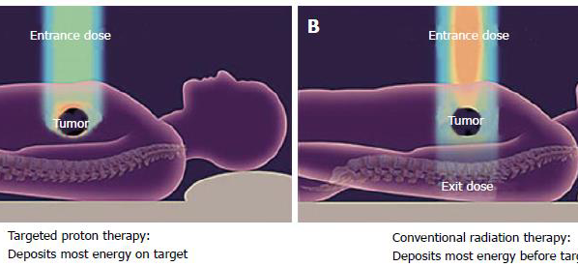
Αδρονική Θεραπεία –
Μια Εξελιγμένη Προσέγγιση θεραπεία με αδρόνια (Hadron Therapy);
Χρησιμοποιεί δέσμες φορτισμένων σωματιδίων:
Πρωτόνια.
Ιόντα άνθρακα.
Τα σωματίδια αυτά έχουν καλά καθορισμένη τροχιά και εναποθέτουν τη μέγιστη ενέργεια τους σε ένα συγκεκριμένο βάθος (κορυφή Bragg).
Πλεονεκτήματα της Αδρονικής Θεραπείας
Ακρίβεια χιλιοστού στη στόχευση του όγκου.
Περιορισμένη πλευρική σκέδαση, μειώνοντας τη βλάβη στους υγιείς ιστούς.
Κατάλληλη για βαθιά τοποθετημένους όγκους που είναι δύσκολο να αντιμετωπιστούν με συμβατική ακτινοθεραπεία.
Notes:
Η αδρονική θεραπεία χρησιμοποιεί φορτισμένα σωματίδια όπως πρωτόνια και ιόντα άνθρακα αντί για ακτίνες Χ. Αυτά τα σωματίδια έχουν τη μοναδική ικανότητα να καταθέτουν τη μέγιστη ενέργειά τους σε ένα συγκεκριμένο βάθος, το λεγόμενο «κορυφή Bragg», καταστρέφοντας τον όγκο χωρίς να επηρεάζουν τους γύρω ιστούς.”όπως μπορούμε να δούμε στο εικονίδιο κάτω αριστερά
“Ιδιαίτερο ενδιαφέρον έχουν τα ιόντα άνθρακα, που παρουσιάζουν πλεονεκτήματα σε ανθεκτικούς όγκους.

Slide 21
Ιδιαίτερη σημασία των ιόντων άνθρακα
Έχουν υψηλότερη βιολογική αποτελεσματικότητα από τις ακτίνες Χ και τα πρωτόνια.
Κατάλληλα για ακτινοανθεκτικούς όγκους, που αποτελούν περίπου το 10% των όγκων που αντιμετωπίζονται με ακτινοθεραπεία.
Προκλήσεις της θεραπείας με αδρόνια
Απαιτεί ειδικούς επιταχυντές (κυκλοτρόνια, συγχρότρονα).
Υψηλό κόστος εγκατάστασης και λειτουργίας
Notes:
Τα ιόντα άνθρακα έχουν μεγαλύτερη βιολογική αποτελεσματικότητα από τις ακτίνες Χ και τα πρωτόνια. Είναι ιδιαίτερα χρήσιμα σε ανθεκτικούς όγκους, όπως σαρκώματα και καρκινώματα σιελογόνων αδένων.
Η θεραπεία με ιόντα άνθρακα είναι ιδιαίτερα αποτελεσματική ωστόσο έχει υψηλό κόστος και απαιτεί εξειδικευμένες εγκαταστάσεις, που είναι διαθέσιμες μόνο σε λίγα κέντρα παγκοσμίως.

Slide 22
Γιατί είναι σημαντική η θεραπεία με αδρόνια;
Εξαιρετική ακρίβεια στη στόχευση του όγκου.
Περιορισμένη βλάβη στους γύρω υγιείς ιστούς.
Επιτρέπει τη χορήγηση υψηλών δόσεων σε ανθεκτικούς όγκους χωρίς να ξεπερνιούνται τα όρια αντοχής των υγιών ιστών.
Notes:
Η θεραπεία με αδρόνια έχει σημαντικά πλεονεκτήματα σε σχέση με την κλασική ακτινοθεραπεία. Τα πρωτόνια και τα ιόντα άνθρακα καταθέτουν την ενέργειά τους με ακρίβεια, χωρίς να προκαλούν περιττή ακτινοβόληση στους υγιείς ιστούς. Αυτό σημαίνει ότι μπορούμε να χορηγήσουμε υψηλότερες δόσεις σε ανθεκτικούς όγκους, αυξάνοντας την πιθανότητα θεραπείας τους. Επιπλέον, οι αδρονικές δέσμες έχουν μεγαλύτερη βιολογική αποτελεσματικότητα, που σημαίνει ότι προκαλούν μεγαλύτερη βλάβη στα καρκινικά κύτταρα με μικρότερη συνολική δόση.

Slide 23
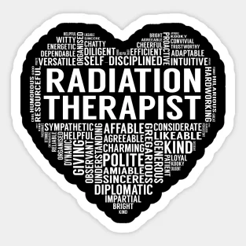
Σας ευχαριστώ
Notes:
Η επιστήμη εξελίσσεται συνεχώς, και η Ιατρική προχωρά χάρη στη συνεργασία με τη Φυσική και την τεχνολογία. Ελπίζω η σημερινή παρουσίαση να σας έδωσε έμπνευση, και ίσως κάποιοι από εσάς να συμβάλετε στο μέλλον σε αυτές τις εξελίξεις. Συγχαρητήρια για τη συμμετοχή σας και ευχαριστώ πολύ!

